Slide 1

基于TAP平台的高血压风险预测系统设计与实现
班级: 14级网络软件工程 答辩人: 李俊
校内导师: 郑浩然教授 校外导师: 张丽娟高级工程师

Slide 2

目 录
1. 项目背景
2. 需求分析
3. 概要设计
4. 详细设计
5. 具体实现
6. 成果展示与测试
7.工作总结
8. 盲审意见
Notes:
存在的问题
软件工程描述论文的主要工作
进行总结

Slide 3



项目背景
解决的问题：
沟通效率和质量问题
操作流程的效率问题
云计算的兴起
大数据的发展
医疗健康的关注
Notes:
我做论文内容实际上解决在软件开发过程中的一些问题，主要是在沟通协作。论文内容基于一个背景和两个解决方向
做这个系统是因为存在一些问题 比如说，但是软件研发的流程中还存在一些问题

Slide 4
项目背景
已经存在的类似的系统：
医学专家系统-MYCIN
Internist-I内科计算机辅助诊断系统
Framingham风险评估模型系统
欧洲冠心病风险评估计划模型系统
基于波形分析的心血管疾病诊断专家系统
Notes:
研发人员是需要解决问题，和问题的信息
运维人员是管理所有生产服务器
协作图是这样的
不敏捷 不效率

Slide 5
项目背景
这些系统存在的问题：
预测准确率不高，准确度不达90%，而且预测结果不稳定。
运算时间较长，等待结果时间比较长
这些系统大都是国外的系统，按照外国人的身体健康数据建立的，不太适合国民体质的预测
运算速度
预测准确性
Notes:
研发人员是需要解决问题，和问题的信息
运维人员是管理所有生产服务器
不敏捷 不效率

Slide 6
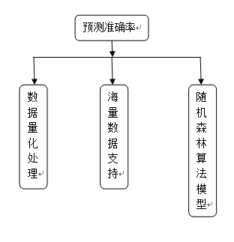

项目背景
如何解决问题？
Notes:
参考了Github解决问题的方案。通过一个叫Hubot的聊天机器人 执行任务去解决问题

Slide 7
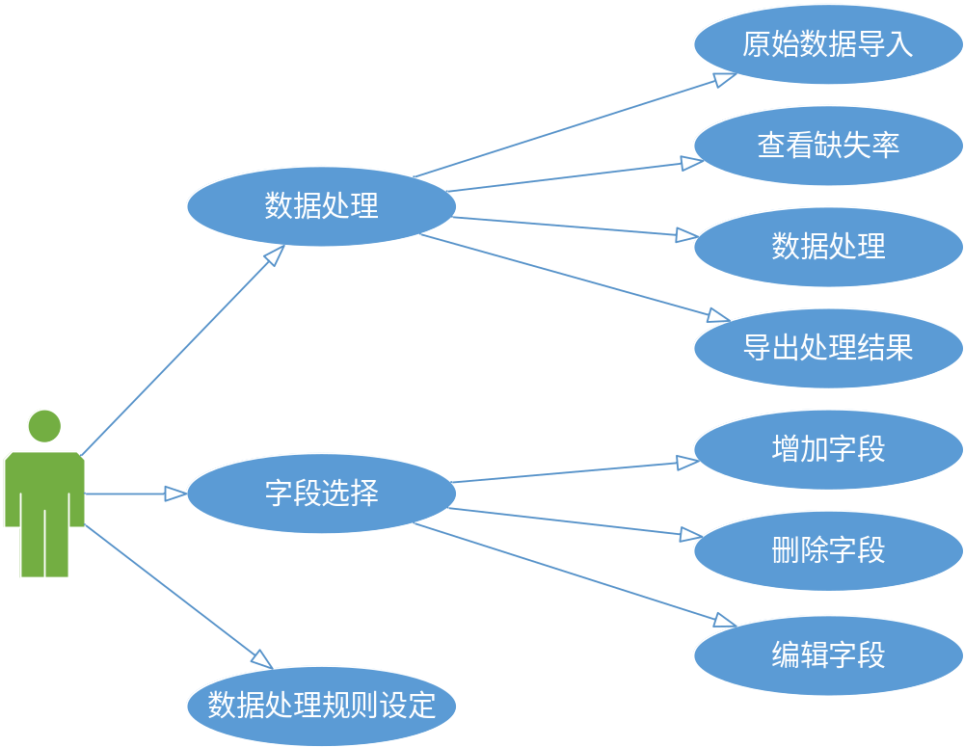
需求分析
功能性需求：
图 1 数据管理员需求用例

Slide 8
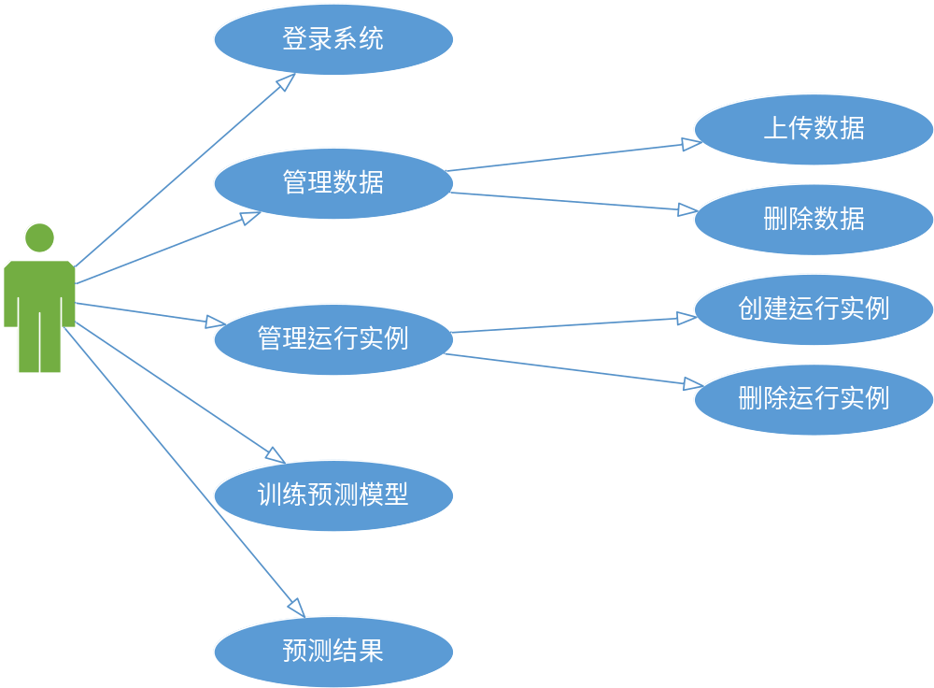
需求分析
图 2 预测观察员需求用例
Notes:
提供这些功能 提高执行效率 提高交互效率和质量 能够得到及时反馈

Slide 9
需求分析
非功能性需求：
通信网络：高速且稳定的带宽。
数据存储：支持海量数据存储，存储安全可靠。
设备：高性能服务器
界面需求：界面友好，结构清晰，操作方便，用户体验良好
Notes:
提供这些功能 提高执行效率 提高交互效率和质量 能够得到及时反馈

Slide 10
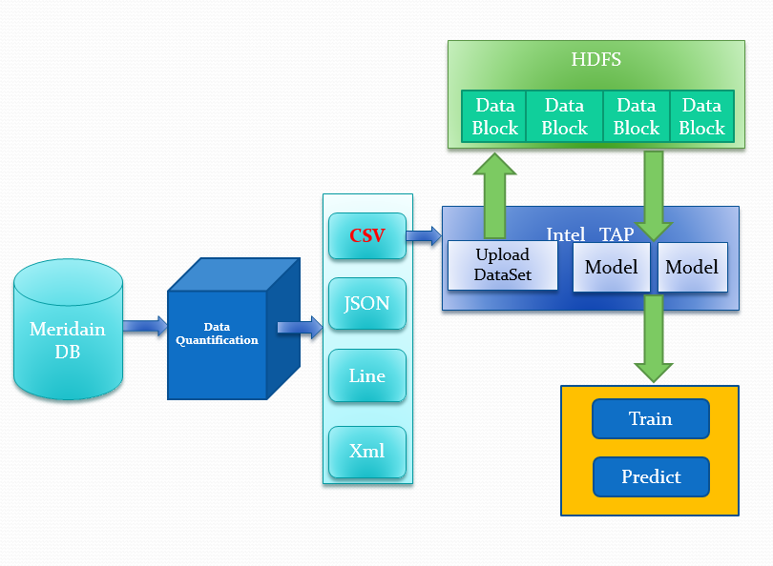
概要设计
整体架构：
图 3 高血压风险预测系统的总体架构
Notes:
这张图来源于国外数据公司Net Application，从图中可以看到，截止到2016年2月份，目前Android操作系统的市场占有率已经达到了59.6。是全球第一大手机操作系统。如此大的Android手机拥有量，导致了Android应用的爆发式增长。

Slide 11
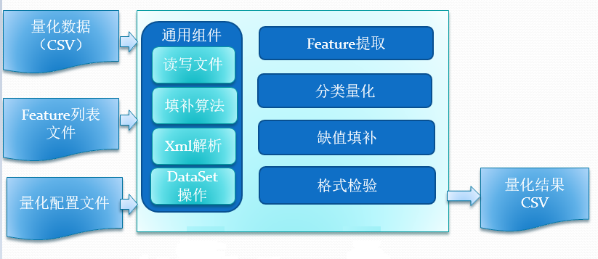
概要设计
量化程序架构：
图 4 量化程序的体系结构
Notes:
解决问题的思路：
1. 隔离了 聊天机器人和任务执行 这一层
并且通过中心管理机器人管理这些机器人
同时独立出管理层，用于核心信息的查询和任务插件的管理。
2. MQTT协议的优点 简单、使用方便 协议具有一些特征可以方便状态管理 其次有qos

Slide 12
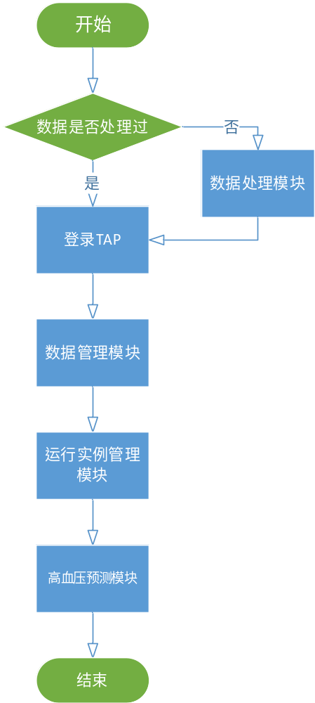
详细设计
主要实现的功能模块：
  数据处理量化模块
  高血压预测模块
图 5 系统的主要工作流程

Slide 13
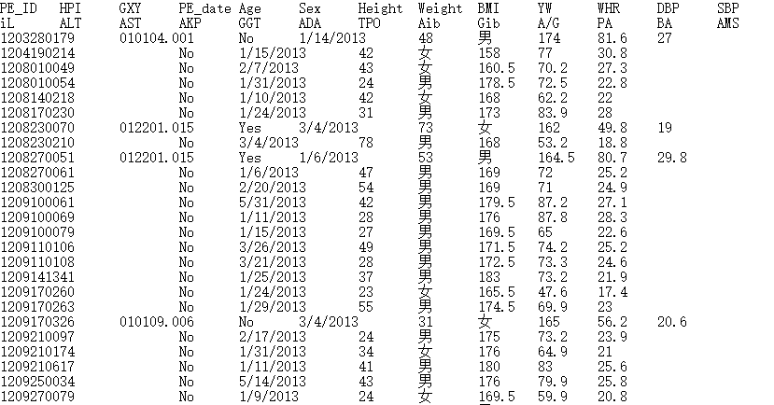
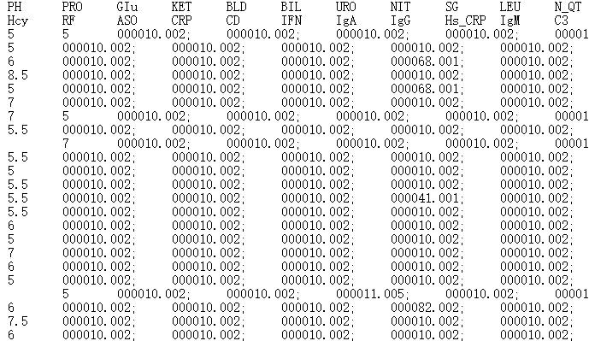
详细设计
  一、数据处理量化模块
图 6 部分数据
Notes:
为什么要基于Hubot 因为他并且

Slide 14
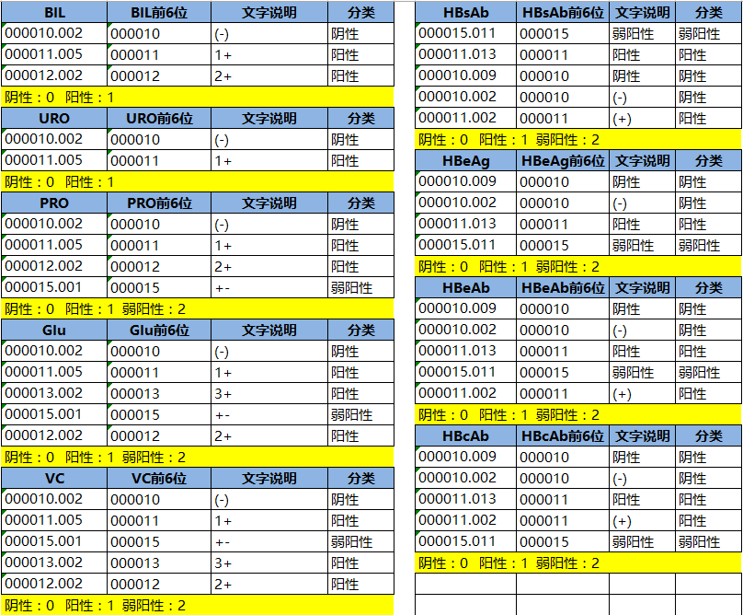
详细设计
图 7 部分字段代码对应说明
Notes:
为什么要基于Hubot 因为他并且

Slide 15
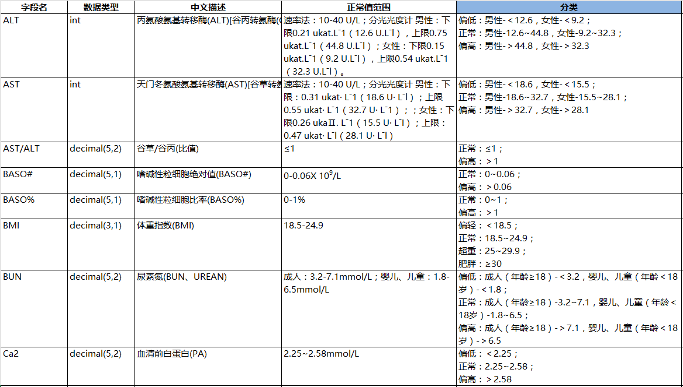
详细设计
图 8 部分字段值分类
Notes:
为什么要基于Hubot 因为他并且

Slide 16
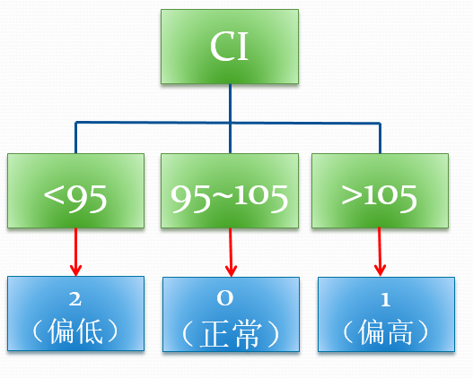
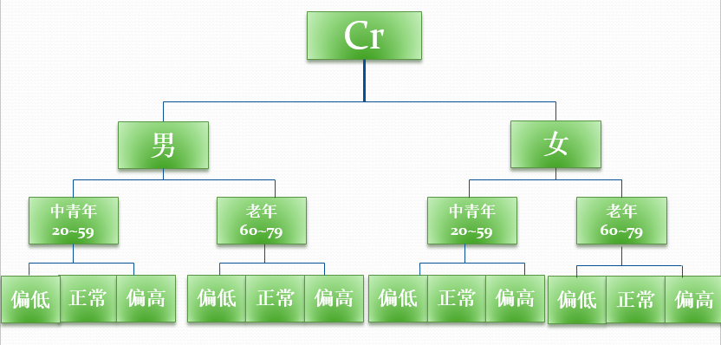
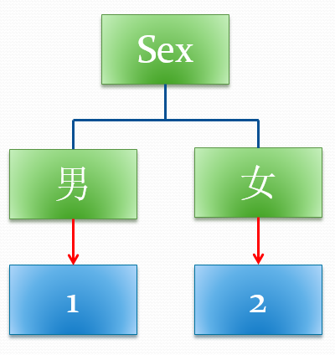
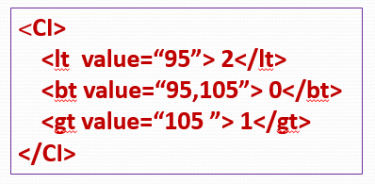
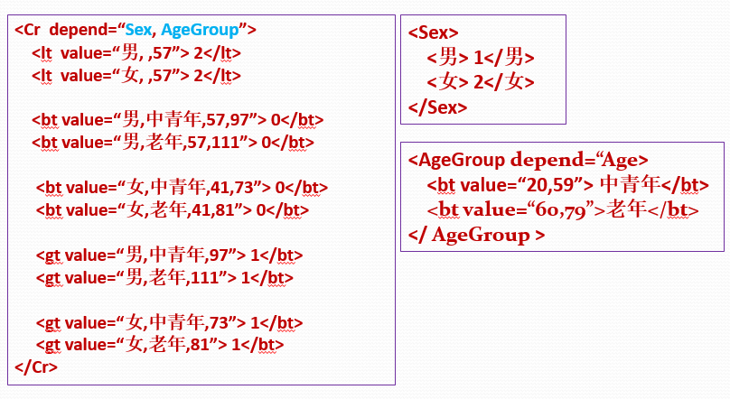
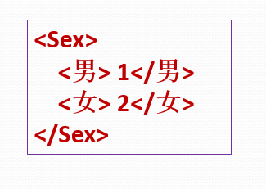
详细设计
图 9 Sex字段规则设计
图 10 Cr字段规则设计
图 11 CI字段规则设计
Notes:
为什么要基于Hubot 因为他并且

Slide 17
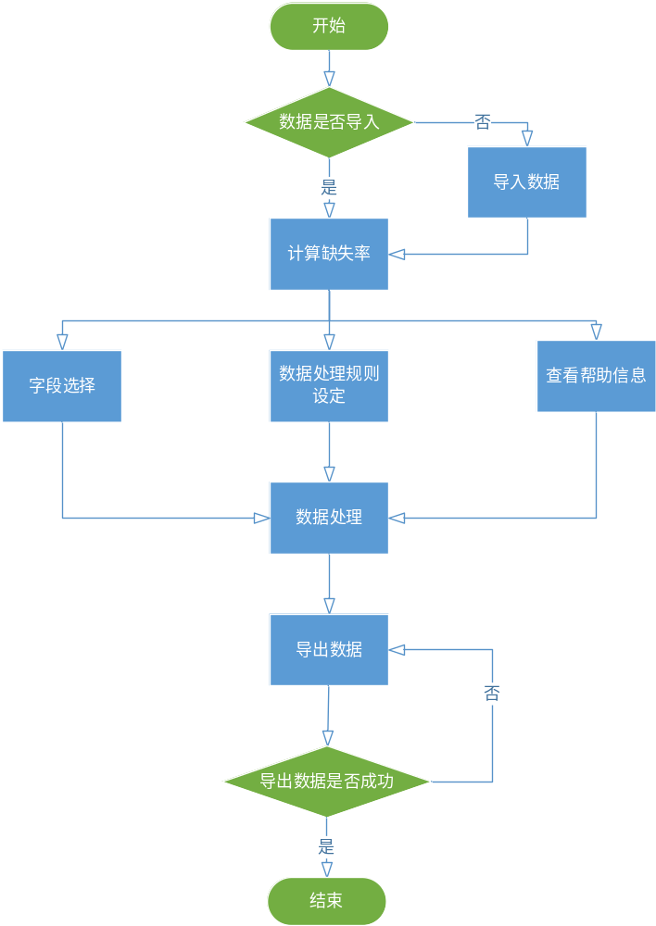
详细设计
数据处理量化模块工作流程：
导入数据
计算缺失率
字段选择
根据处理规则处理数据
Notes:
这张图来源于国外数据公司Net Application，从图中可以看到，截止到2016年2月份，目前Android操作系统的市场占有率已经达到了59.6。是全球第一大手机操作系统。如此大的Android手机拥有量，导致了Android应用的爆发式增长。

Slide 18
详细设计
二、高血压预测模块
TAP平台中提供的算法模型：
分类树
主成分分析法
支持向量机
K-Means算法
随机森林
Notes:
协议本身非常的简单 will消息的功能解决了管理的问题
qos质量保证

Slide 19
详细设计
数据的特征：
字段较多
数据密集，集中度高
噪声小
数据相关性低
数据量大
Notes:
协议本身非常的简单 will消息的功能解决了管理的问题
qos质量保证

Slide 20
详细设计
随机森林算法：
优点：
--对大量的、高维度的数据进行训练时，难出现过度拟合现象，--速度快
--对训练数据中的噪声和错误有很好的鲁棒性
缺点：
--在某些噪音较大的分类或回归问题上会过拟
--属性的数据取值划分较多的属性会对随机森林产生很大的影响
Notes:
协议本身非常的简单 will消息的功能解决了管理的问题
qos质量保证

Slide 21
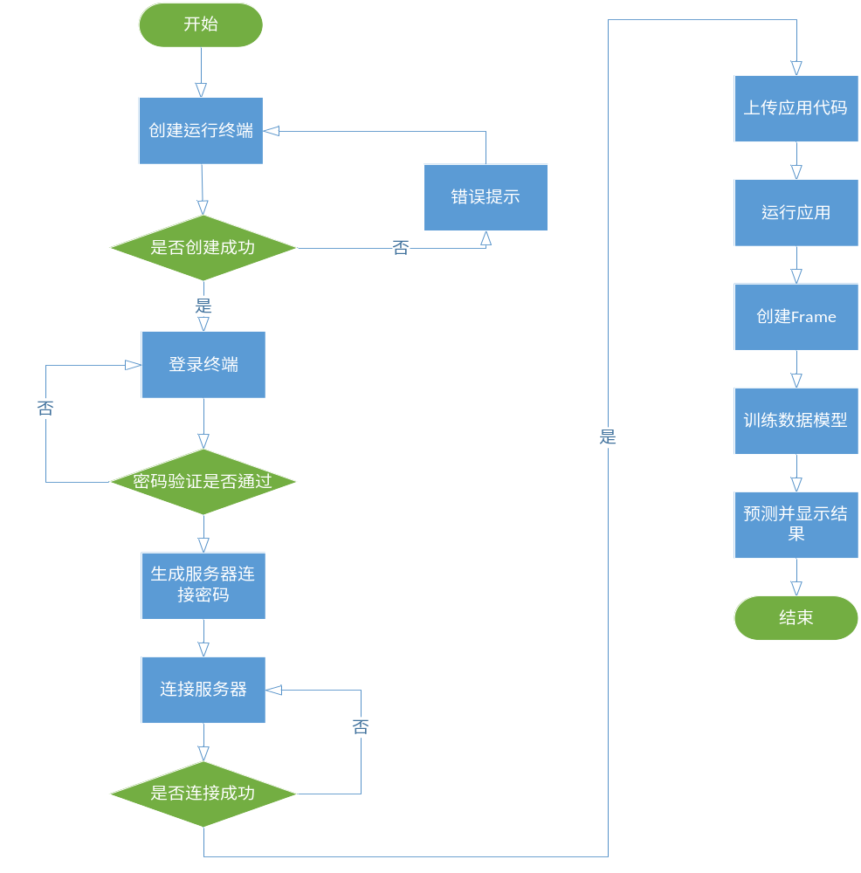
详细设计
高血压预测模块工作流程：
连接server
创建Frame
训练数据模型
预测结果
Notes:
协议本身非常的简单 will消息的功能解决了管理的问题
qos质量保证

Slide 22
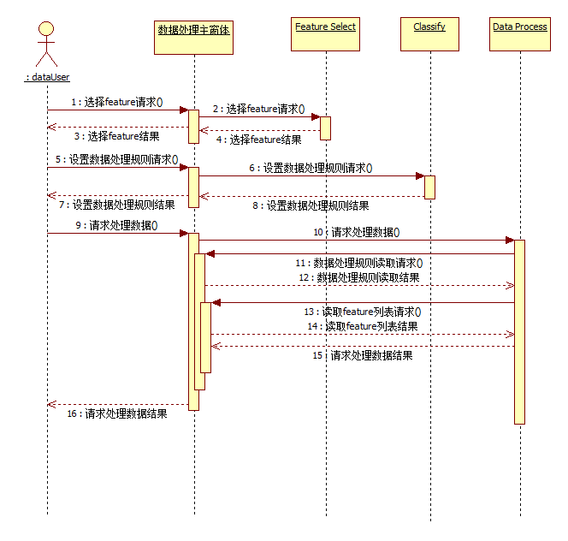
具体实现
一、数据处理量化模块实现：
图 6.7 数据处理模块时序
图 13 数据处理模块时序

Slide 23
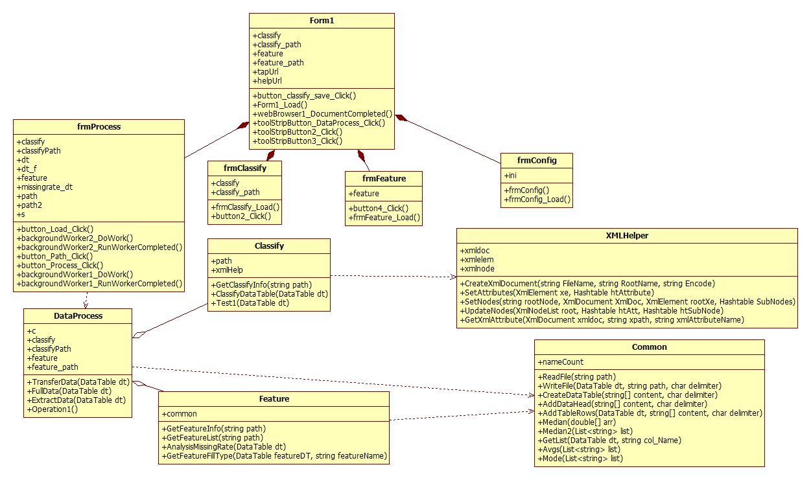
具体实现
图 14 数据处理模块类
Notes:
这张图来源于国外数据公司Net Application，从图中可以看到，截止到2016年2月份，目前Android操作系统的市场占有率已经达到了59.6。是全球第一大手机操作系统。如此大的Android手机拥有量，导致了Android应用的爆发式增长。

Slide 24
具体实现
二、高血压预测模块实现：
硬件环境搭建
TAP平台的部署和运行
连接Server
创建frame
模型训练
预测
Notes:
这张图来源于国外数据公司Net Application，从图中可以看到，截止到2016年2月份，目前Android操作系统的市场占有率已经达到了59.6。是全球第一大手机操作系统。如此大的Android手机拥有量，导致了Android应用的爆发式增长。

Slide 25
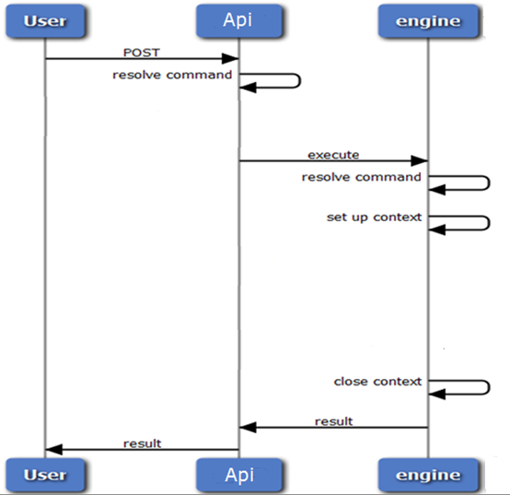
具体实现
--程序通过调用api和TAP平台进行交互
--TAP平台按照程序执行相应的任务，
--在执行完成后返回给模块程序，
--最后得以显示出来。
图15 高血压预测模块交互过程
Notes:
这张图来源于国外数据公司Net Application，从图中可以看到，截止到2016年2月份，目前Android操作系统的市场占有率已经达到了59.6。是全球第一大手机操作系统。如此大的Android手机拥有量，导致了Android应用的爆发式增长。

Slide 26
具体实现
TAP平台提供的API：
ta.server.uri = "atk-c4510a4d-f1ce-44f8-b4a6.10.239.165.216.xip.io“
ta.connect("/home/yilan/tap/atk/atkPoc/demo.creds")
frame = ta.Frame(csv, frame_name)
model = ta.RandomForestClassifierModel(name=model_name )
model.train(frame,'GXY',['Age','Sex','Height','Weight','BMI','DBP',
'SBP','HCT','MCV','RDW_SD‘] num_iterations=5)
output = model.predict(frame)
Notes:
这张图来源于国外数据公司Net Application，从图中可以看到，截止到2016年2月份，目前Android操作系统的市场占有率已经达到了59.6。是全球第一大手机操作系统。如此大的Android手机拥有量，导致了Android应用的爆发式增长。

Slide 27
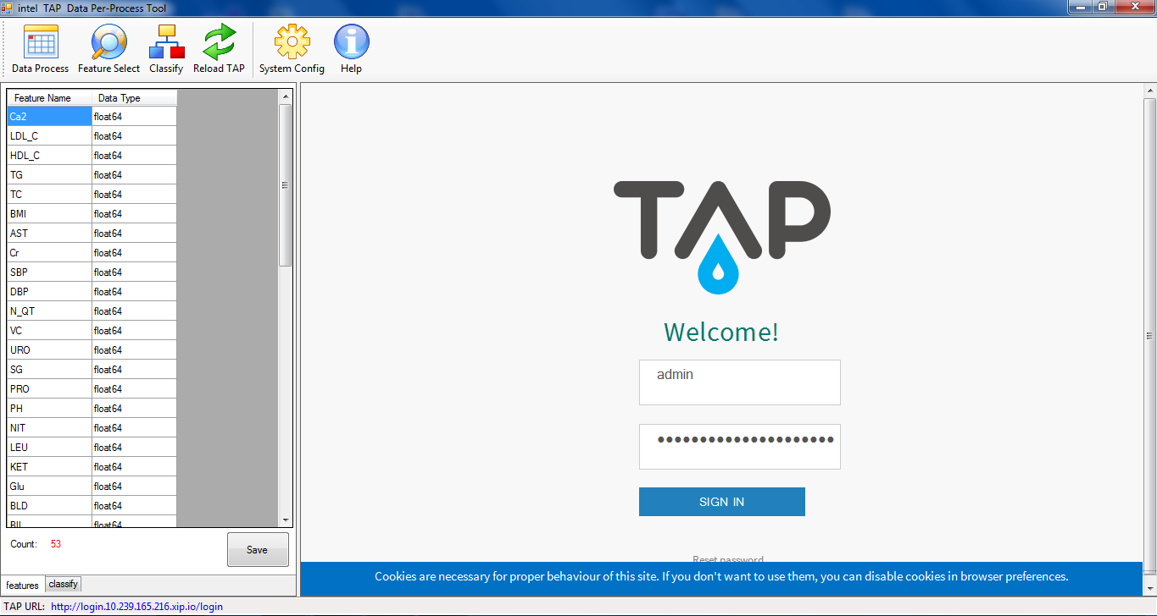
成果展示与测试
成果展示：
图 16 成果展示图1
Notes:
这张图来源于国外数据公司Net Application，从图中可以看到，截止到2016年2月份，目前Android操作系统的市场占有率已经达到了59.6。是全球第一大手机操作系统。如此大的Android手机拥有量，导致了Android应用的爆发式增长。

Slide 28
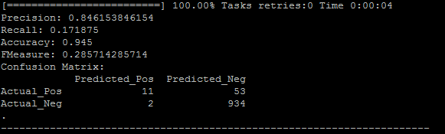
成果展示与测试
图 17 成果展示图2
Notes:
主要利用了第三方的东西 结合现有的系统 做一些事情

Slide 29
成果展示与测试
测试项目：
功能测试
兼容性测试
性能测试
测试对象：
数据量化处理模块
高血压预测模块
Notes:
这张图来源于国外数据公司Net Application，从图中可以看到，截止到2016年2月份，目前Android操作系统的市场占有率已经达到了59.6。是全球第一大手机操作系统。如此大的Android手机拥有量，导致了Android应用的爆发式增长。

Slide 30
成果展示与测试
功能测试（黑盒测试）：
模块 | 功能
数据处理量化模块 | Feature选择
 | 数据处理规则设置
 | 数据处理
高血压预测模块 | 连接TAP并导入数据源
 | 创建Frame
 | 模型训练
 | 数据预测
表1 测试功能列表

Slide 31
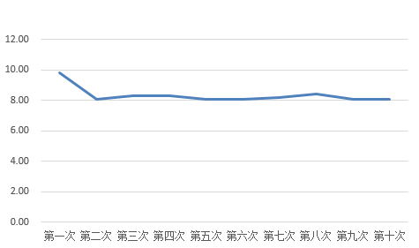
成果展示与测试
兼容性测试：在ubuntu平台上的兼容性测试，在windows平台上的兼容性测试
性能测试：
图 18 数据处理量化模块处理时间折线图
Notes:
这张图来源于国外数据公司Net Application，从图中可以看到，截止到2016年2月份，目前Android操作系统的市场占有率已经达到了59.6。是全球第一大手机操作系统。如此大的Android手机拥有量，导致了Android应用的爆发式增长。

Slide 32
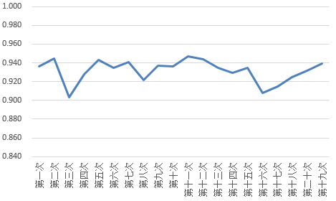
成果展示与测试
图 19 高血压预测模块预测准确率折线图
Notes:
这张图来源于国外数据公司Net Application，从图中可以看到，截止到2016年2月份，目前Android操作系统的市场占有率已经达到了59.6。是全球第一大手机操作系统。如此大的Android手机拥有量，导致了Android应用的爆发式增长。

Slide 33
成果展示与测试
测试结论：
优点 | 缺点
响应时间短，结果预测准确率高 性能好，运行速度快 对海量数据支持性好 可扩展性好，便于优化 | 对平台兼容性不好 没有统一的界面 数据模型有待改善 数据的处理对大数据支持性有限
Notes:
这张图来源于国外数据公司Net Application，从图中可以看到，截止到2016年2月份，目前Android操作系统的市场占有率已经达到了59.6。是全球第一大手机操作系统。如此大的Android手机拥有量，导致了Android应用的爆发式增长。

Slide 34
工作总结
总结：
1）参与并协助云计算平台TAP的搭建，包括服务器的摆放，线路的连接，系统配置，以及相关软件的安装；
2）完成数据处理量化模块程序的设计和开发工作，并且完成相应程序的编写
3）研究高血压风险预测数据模型，选择合适的模型并完成高血压风险预测模块程序的设计与实现，并且完成该模块程序的开发工作；
4）对所开发的程序进行测试工作，完成相应功能测试、性能测试，并根据测试的结果对程序进行修复和优化。
Notes:
更新操作的考虑 代码更新？ 重新发起创建、启动流程
没有解决插件命令冲突的问题

Slide 35
盲审意见
 | 专家1 | 专家2
论文总体水平 | 良 | 良
是否同意答辩 | 同意答辩 | 同意答辩稍做修改
简单描述 | 该论文主要阐述基于TAP平台的高血压风险预测系统设计与实现，通过参与并协助云计算平台TAP的搭建、高血压风险预测数据模型的研究、风险预测模块程序的设计与实现、测试与优化等工作，对所从事的主要工作领域进行较深入分析和论证，论证清晰有力，论据充分，结论可靠，软件工程技术和方法的简要综述基本清晰，研究成果有着较强的社会价值。具有一定的系统分析、设计与开发难度和工作量。论文层次分明，格式正确。表明作者已较好地掌握了本学科的基础理论和专业技能，具有良好的技能和从事研究的能力。 该论文已经达到硕士论文的水平，同意其参加论文答辩，并建议授予硕士学位。 | 论文设计并实现了一种高血压风险预测系统，选题具有工程背景和应用价值。论文的主要工作包括： 在现有研究的基础上，基于云计算TAP平台，通过使用海量数据对预测模型进行训练，设计并实现了一套高血压风险预测系统，并对系统进行了测试。 但论文在组织、格式规范与表述上存在不少问题，希望作者认真加以修改。简单的罗列一些如下： (1) 英文题目翻译不准确，摘要需要重新修改； (2) 存在多处不规范或者不切当的表达或者表述； (3) 图名称表达不规范，应该删去其中的“图”字； (4) 应该尽可能用文字叙述设计实现原理与思想； (5) 参考文献排版不符合规范

Slide 36
致谢
感谢导师对我论文的指导！
感谢各位参加论文答辩老师！
欢迎各位老师批评指正！

